Slide 1
Araştırma Merkezlerinde Verilen Eğitimlerin Sertifikalandırılması ve Sürekli Eğitim Merkezleri İşbirliği
Eskişehir Osmangazi Üniversitesi Sürekli Eğitim Merkezi
https://esogusem.ogu.edu.tr/ esogusem@ogu.edu.tr

Slide 2
KURULUM
Sürekli Eğitim Merkezleri 4.11.1981 tarih ve 2547 sayılı kanunun 14. maddesi kapsamında Senato kararı ile üniversite bünyesinde kurulan eğitim birimleridir
Eskişehir Osmangazi Üniversitesi Sürekli Eğitim Merkezi
https://esogusem.ogu.edu.tr/ esogusem@ogu.edu.tr

Slide 3
YETKİ
2547 Sayılı Yükseköğretim Kanunu gereğince Sadece Sürekli Eğitim Merkezleri ve Dil Merkezleri Üniversitelerdeki Sertifika vermeye Yetkili Birimlerdir
Eskişehir Osmangazi Üniversitesi Sürekli Eğitim Merkezi
https://esogusem.ogu.edu.tr/ esogusem@ogu.edu.tr

Slide 4
ÜNİVERSİTE İZLEME VE DEĞERLENDİRME GENEL
KRİTERLERİ
A-Eğitim ve Öğretim
B-Araştırma-Geliştirme, Proje ve Yayın
C-Uluslararasılaşma
D-Topluma Hizmet ve Sosyal Sorumluluk
Eskişehir Osmangazi Üniversitesi Sürekli Eğitim Merkezi
https://esogusem.ogu.edu.tr/ esogusem@ogu.edu.tr

Slide 5
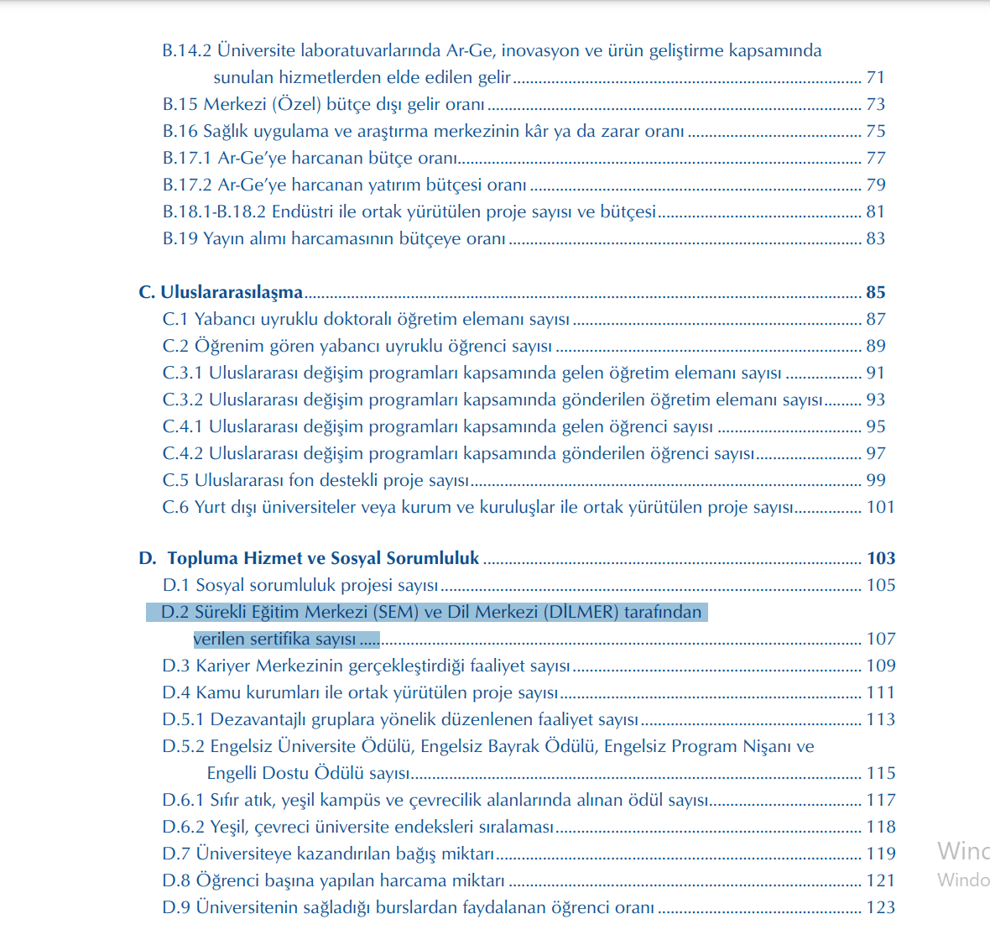

Slide 6
Sürekli Eğitimler, üniversite de ön lisans, lisans, yüksek lisans ve doktora eğitimi haricindeki eğitimleri planlar, yürütür ve belgelendirir. Eğitim sonunda planlanan eğitimin niteliğine göre katılım belgesi, başarı belgesi ya da sertifika düzenlenir.
Eskişehir Osmangazi Üniversitesi Sürekli Eğitim Merkezi
https://esogusem.ogu.edu.tr/ esogusem@ogu.edu.tr

Slide 7
ORTAK EĞİTİM
Sürekli Eğitim Merkezleri düzenlediği eğitimleri kendi planladığı gibi, farklı kurumlarla eğitim işbirliği protokolü yaparak ilgili protokol çerçevesinde de planlayabilir.
Eskişehir Osmangazi Üniversitesi Sürekli Eğitim Merkezi
https://esogusem.ogu.edu.tr/ esogusem@ogu.edu.tr

Slide 8
GELİR PAYLAŞIMI
Sürekli Eğitim Merkezleri aynı zamanda bir döner sermaye birimidir. Mali işleri 4.11.1981 tarih ve 2547 sayılı kanunun 58-d maddesi kapsamında yürütülür
Eskişehir Osmangazi Üniversitesi Sürekli Eğitim Merkezi
https://esogusem.ogu.edu.tr/ esogusem@ogu.edu.tr

Slide 9
Elde edilen gelirin dağılımı 4.11.1981 tarih ve 2547 sayılı kanunun 58-d maddesi gereğince
% 1 Genel bütçeye aktarım
% 5 BAP payı
% 30 Araç-gereç payı ayrıldıktan sonra kalan kısım eğitimde görev alan eğitmenlere katkı payı olarak ödenir.
Eskişehir Osmangazi Üniversitesi Sürekli Eğitim Merkezi
https://esogusem.ogu.edu.tr/ esogusem@ogu.edu.tr

Slide 10
Yukarıda verilen kesinti oranları kanun gereği olarak minimum tutarlardır. Eğitimlerde kullanılacak materyalin özelliğine göre araç-gereç payı yönetim tarafında artırılabilir.
Eskişehir Osmangazi Üniversitesi Sürekli Eğitim Merkezi
https://esogusem.ogu.edu.tr/ esogusem@ogu.edu.tr

Slide 11
İlgili kanun gereği Akademik Personele ek ödeme yapılabilmektedir. Akademik Personel harici görevlendirilmiş olan eğitmenlere ‘Milli Eğitim Bakanlığı Öğretmen ve Yöneticilerinin Ders ve Ek Ders Saatlerine İlişkin Esaslar’ çerçevesinde ders ücreti ödemesi yapılır
Eskişehir Osmangazi Üniversitesi Sürekli Eğitim Merkezi
https://esogusem.ogu.edu.tr/ esogusem@ogu.edu.tr

Slide 12
Sürekli Eğitim Merkezleri bulunmuş olduğu üniversite deki akademik personele ek ödeme yaptığı gibi mevcut eğitimde eğitmen olarak görevlendirilmesi şartıyla başka devlet üniversitesindeki akademik personellere de ek ödeme yapabilmektedir.
Eskişehir Osmangazi Üniversitesi Sürekli Eğitim Merkezi
https://esogusem.ogu.edu.tr/ esogusem@ogu.edu.tr

Slide 13
Sürekli Eğitim Merkezleri bünyesinde düzenlenen eğitimlerle ilgili her türlü eğitim materyalini satın alma yoluyla temin edebilmektedir. Satın alınan materyallerin tutarı eğitimden elde edilen gelirden araç-gereç payına aktarılan tutarı geçmemelidir.
Eskişehir Osmangazi Üniversitesi Sürekli Eğitim Merkezi
https://esogusem.ogu.edu.tr/ esogusem@ogu.edu.tr

Slide 16
OEDAŞ

Slide 17
2020 YILI
Eğitim Sayısı :30
Katılımcı Sayısı :534
Sertifika Sayısı :302
Katılım Belgesi Sayısı:170
Başarı Belgesi Sayısı :12

Slide 18
2021 YILI
Eğitim Sayısı :81
Katılımcı Sayısı :1392
Sertifika Sayısı :949
Katılım Belgesi Sayısı:37

Slide 19
2022 Yılı
Eğitim Sayısı :77
Katılımcı Sayısı :882
Sertifika Sayısı :515
Katılım Belgesi Sayısı:87
Başarı Belgesi Sayısı :12

Slide 20
2023 Yılı
Eğitim Sayısı :84
Katılımcı Sayısı :1066
Sertifika Sayısı :533
Katılım Belgesi Sayısı:113
Başarı Belgesi Sayısı :18

Slide 21
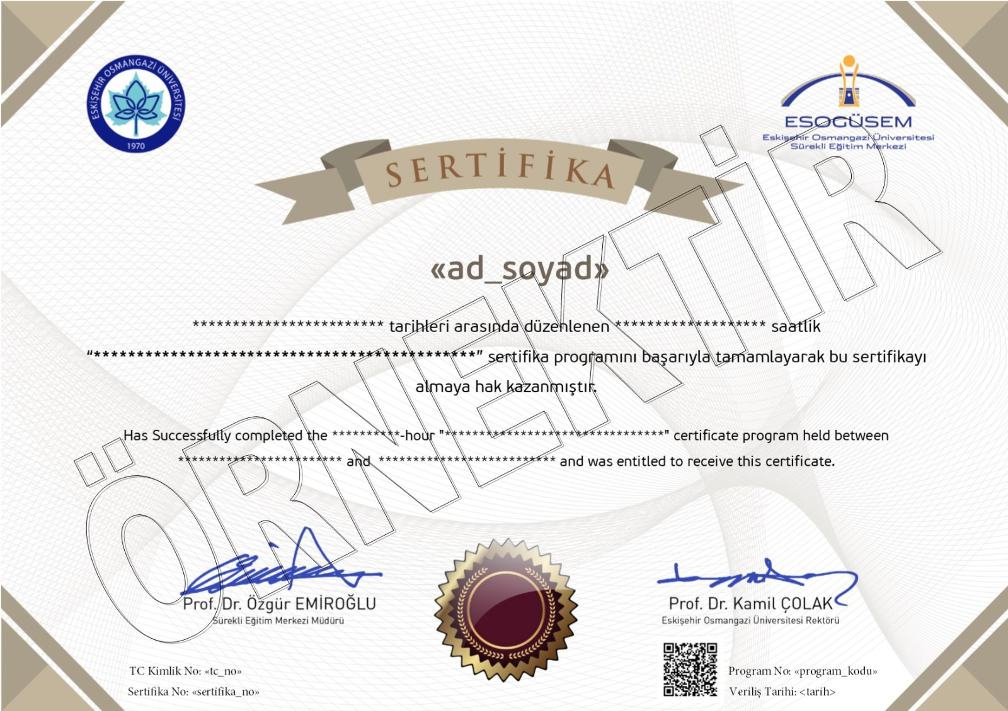

Slide 22
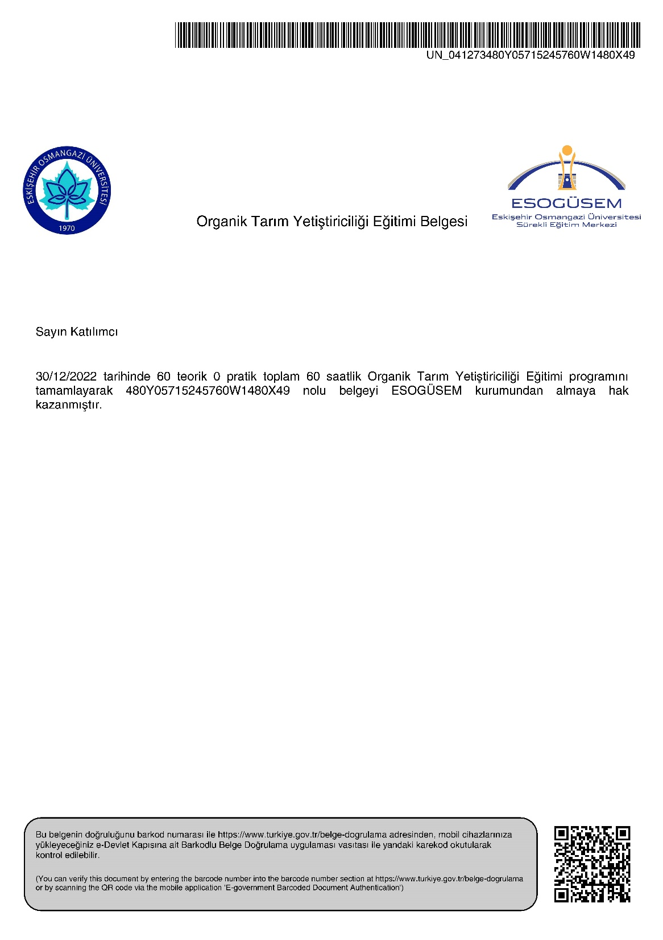
Sertifika E-devlet sorgulama sonuç sayfası

Slide 23
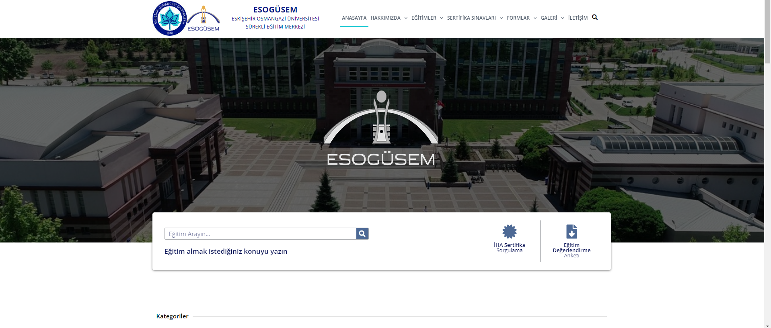
ESOGÜSEM Web Sayfası
https://esogusem.ogu.edu.tr/
Prof. Dr. Özgür EMİROĞLU
Cep Tel :0506 763 50 61

